Slide 1
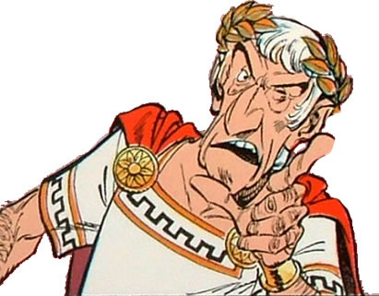
Det romerska riket
”Alla vägar bär till Rom”
”Rom byggdes inte på en dag”

Slide 2
Den romerska republiken
På 500-talet f. Kr. regerade ett mäktigt folk som kallades Etruskerna över Rom.
Romarna gillade inte den etruskiska kungen och gjorde uppror mot honom!
Rom blev en republik som styrdes av stadens rika män. Ingen kung!
Rom skulle styras av två folkvalda konsuler samt senaten.

Slide 3
Den romerska republiken
Romarna krigade mot sina grannstäder i många år. Sakta men säkert erövrade romarna Medelhavsområdet.
Romarna imponerades över grekernas kultur. Tog med sig mycket tillbaka till Rom. Inspirerades av grekerna!
Man gjorde de erövrade områdena till romerska provinser, med romerska ståthållare.

Slide 4
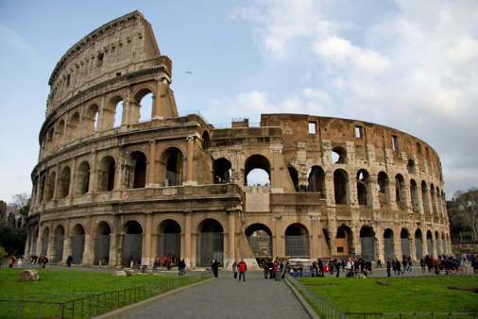
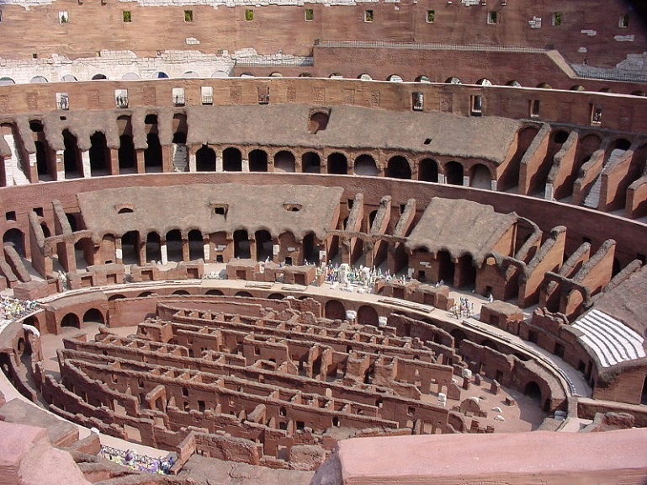
Colosseum
Amfiteatrar, som Colosseum i Rom var en populär underhållning.
Här stred tränade gladiatorer mot andra gladiatorer och djur. På liv och död till publikens förtjusning!

Slide 5
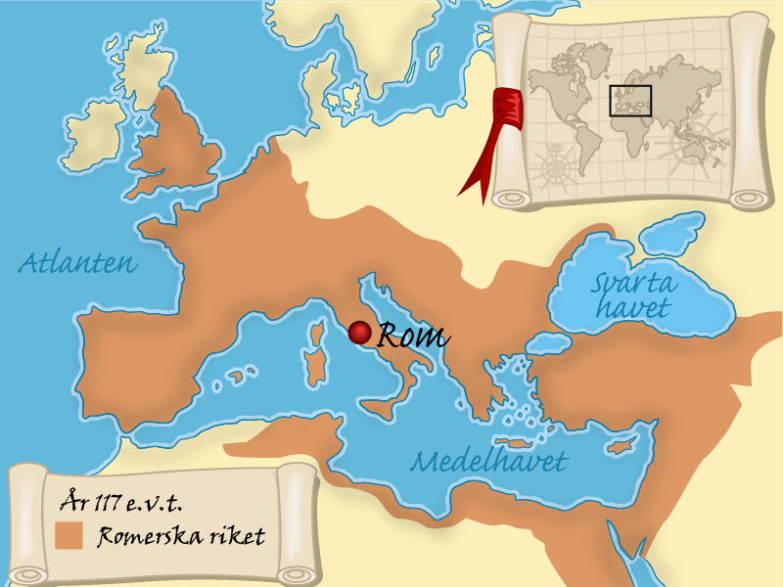

Slide 6
Från republik till kejsardöme
Rom hade varit republik i 450 år och man hade ogillat kungar ända sedan Etruskernas tid.
En ståthållare som hette Julius Caesar styrde en provins norr om Italien.
Tidigare hade han varit populär politiker i Rom. ”Bröd och skådespel”
Han lyckades vinna nya områden och ledde en stark arme.

Slide 7
Från republik till kejsardöme
Senaten oroades över att Julius Caesar både var populär och hade en stark armé och kallade hem honom till Rom.
De ville avsätta honom, men han hade stöd av sin armé, vilket ledde till ett inbördeskrig i Rom.
Julius Caesar segrade och utropade sig till diktator på livstid.
KEJSARE!

Slide 8
Den romerska kalendern
Mars - romersk krigsgud.
April - fått namnet efter ordet ”apricus”, som betyder solig.
Maj - fått namn av växlighetens gudinna Maia.
Juni - efter gudinnan Juno.
Juli - efter Julius Caesar.
Augusti - döptes efter kejsare Augustus.
September, oktober, november, december - betyder sjunde, åttonde, nionde och tionde månaden.
Senare tillkom Januari och Februari.
Julius Caesar bestämde att kalendern skulle innehålla 365 dagar, samt skottår.

Slide 9
Kejsare Augustus
Efter Julius Caesars död tog hans styvson, Octavianus, över makten.
Han var en väldigt bra och populär ledare. Både folket och senaten gillade honom.
Han fick namnet Augustus, som betyder den vördnadsvärde.
Kejsar Augustus regerade i 45 år och lyckade skapa ordning i riket.
Pax Romana - Den romerska freden. Varade i 200 år.
Handeln mellan provinserna blomstrade, liksom kultur och byggnadskonst.

Slide 10
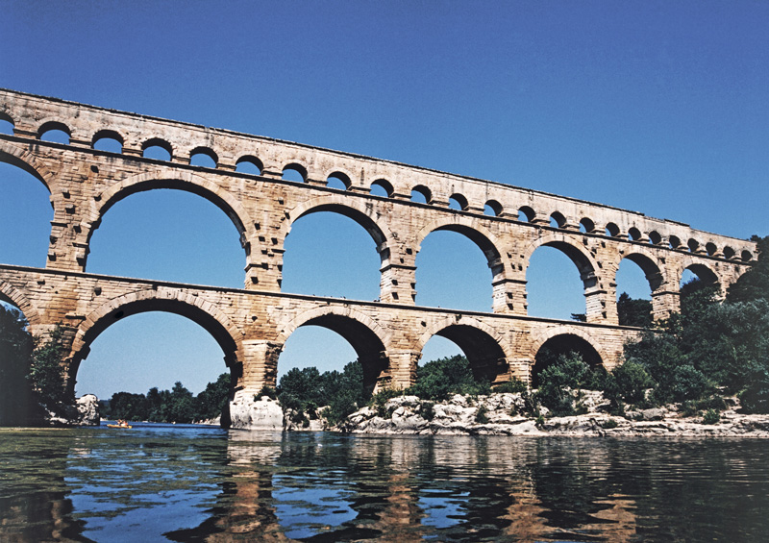
Akvedukter

Slide 11
Kristendomen
Kring år 100 hade Kristendomen börjat spridas.
Till en början reagerade ingen på den nya läran, men allt fler anslöt till den ”nya” religionen och den växte allt mer.
Då började folk reagera. Framförallt mot att kvinnor fick delta. Detta ansågs omoraliskt!
Till slut förbjöds kristna gudstjänster och de kristna förföljdes och många mördades.
Kristendomen fortsatte ändå att växa. VARFÖR???

Slide 12
Kristendomen
Efter mer än 100 år av förföljelse beslutar kejsare Konstantin att man bör hjälpa de kristna istället.
Han gav de kristna pengar och bidrag till att bygga kyrkor och starta församlingar.
År 385 blir Kristendomen statsreligion.
Hur är det i Rom idag???

Slide 13
Roms undergång
Ju större rike man har, desto svårare är det att hålla ihop det. Folkslag utanför riket blev allt starkare samtidigt som soldater började göra uppror.
Blev tillslut omöjligt att hålla ihop riket.
År 395 delades riket i två delar, Västrom och Östrom.
Västrom styrdes från Rom medan Östrom styrdes från Konstantinopel. (Dagens Istanbul.)

Slide 14
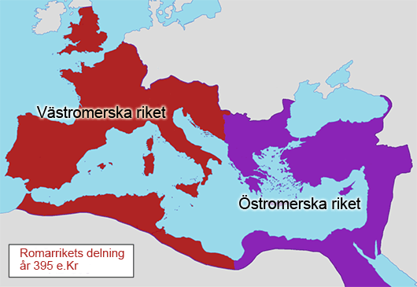
Roms undergång

Slide 15
Roms undergång
De olika folken vid rikets gränser blev tillslut för starka.
År 476 faller Västrom.
Antiken tar slut och medeltiden inleds.
Östrom, som kom att kallas för det Bysantinska riket, lever vidare i ca 1000 år till dess att det Osmanska riket erövrar Konstantinopel.

